Slide 1


移动中台功能与开发对接

Slide 2
01
内容大纲
02
常用企微服务介绍
03
短信服务介绍
04
附件预览服务介绍
05
安全网盘介绍

Slide 3
01
内容大纲
常用企业微信服务介绍
后端服务：身份验证、消息推送接口
前端服务：js权限验证、界面操作（隐藏右上角菜单）
短信服务介绍
附件预览服务介绍
安全网盘介绍

Slide 4
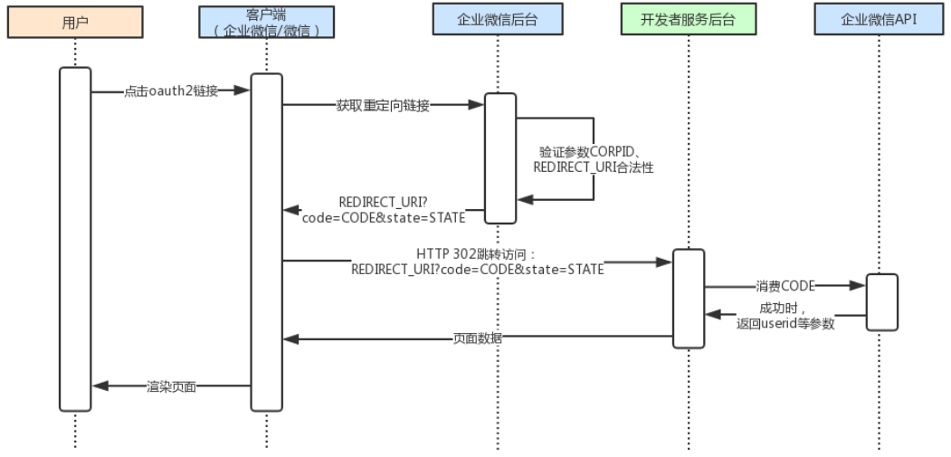
02
常用企微服务介绍
后端服务一：身份验证 原理
https://open.weixin.qq.com/connect/oauth2/authorize?appid=wxde48c2681a2223ca
&redirect_uri=https://wxwork.h3c.com:8049/Ctrip/index
&response_type=code&scope=snsapi_base&agentid=1000011&state=1000011#wechat_redirect

Slide 5
02
常用企微服务介绍
后端服务一：身份验证 轻应用对接
appKey+appSecret
(移动中台分配)
验证应用权限
验证用户身份
gettoken()
token
getuserinfo()
userid
显示页面
code
URL中获取code
接口文档地址：http://10.90.15.15:4999/web/#/2?page_id=2

Slide 6
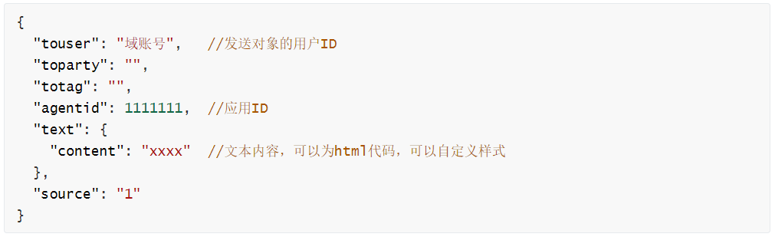

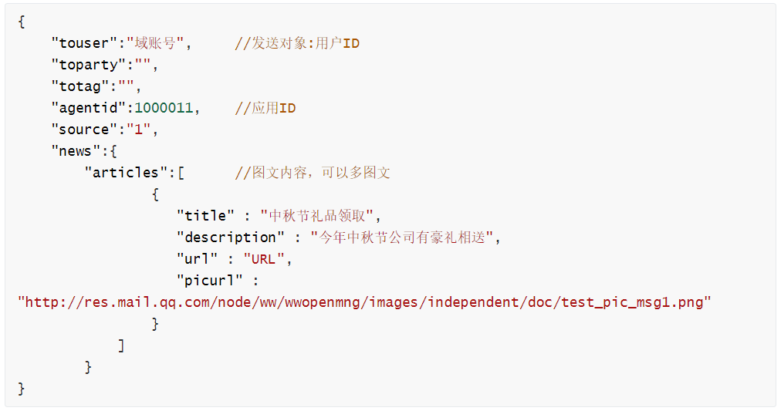

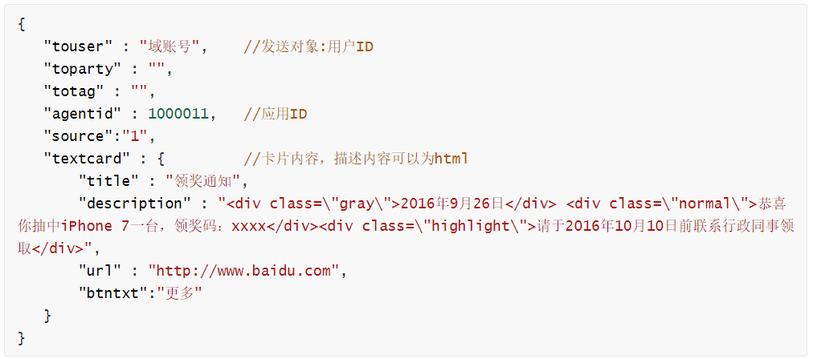
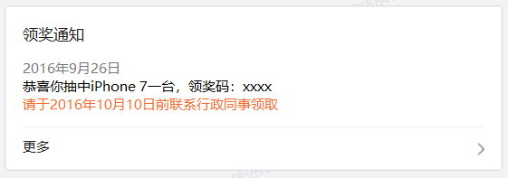
02
常用企微服务介绍
后端服务二：消息推送 推送类型
1、文本消息
2、图文消息
3、卡片消息

Slide 7
02
常用企微服务介绍
后端服务二：消息推送 轻应用对接
agentid
(企业微信分配)
send/text/msg()
用户ID列表，消息内容等
接口文档地址：
http://10.90.15.15:4999/web/#/2?page_id=10

Slide 8
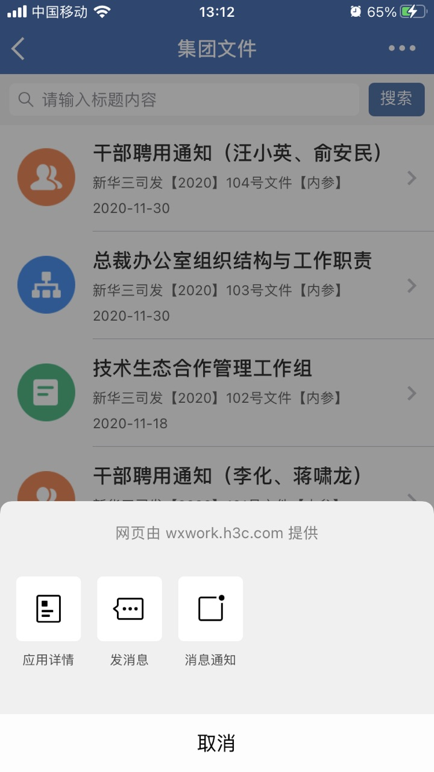
02
常用企微服务介绍
前端服务：js权限验证 界面操作（隐藏右上角菜单）
所有的JS接口只能在企业微信应用的可信域名下调用(包括子域名)，
且可信域名必须有ICP备案且在管理端验证域名归属。 验证域名归属的方法在企业微信的管理后台“我的应用”里，进入应用，设置应用可信域名。
第一步、引入js文件
<script type="text/javascript" src="https://res.wx.qq.com/open/js/jweixin-1.2.0.js"></script>
<script type="text/javascript" src="https://wxwork.h3c.com/weixinjs/wxjs-sdk.js"></script>
第二步、js调用
$(function () {
//鉴权函数
WxJsConfig(AgentId, Source);//Source 1新华三 2方舟
//隐藏企业微信右上角“...”按钮中的菜单项，例如隐藏微信自带转发、分享功能，此函数包含调用鉴权函数
wxHideHeadMenus(AgentId,Source);//Source 1新华三 2方舟
});

Slide 9
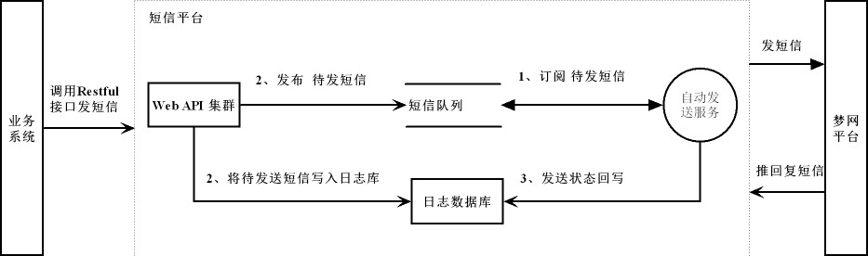
03
短信服务介绍
短信服务：架构逻辑

Slide 10
03
短信服务介绍
短信服务：应用对接
account+password
(EOS中台分配)
验证应用权限
token()
token
SendMessage()
短信待发送队列
短信内容
接口文档地址：
http://10.90.15.15:4999/web/#/4?page_id=36

Slide 11





04
附件预览服务介绍
附件预览服务：逻辑架构
业务服务
附件预览服务
打开附件请求
上传文件
返回预览URL
返回包装的预览URL
用户将打开附件请求发送到业务服务器，业务服务器将相应文件传输到附件预览服务，附件预览服务完成文件转换，并包装成可预览的URL。
技术方案：后端文件转换使用LibreOffice组件，前端使用PDF.js组件预览
格式转换

Slide 12
04
附件预览服务介绍
附件预览服务：附件预览交互逻辑

Slide 13
04
附件预览服务介绍
附件预览服务：应用对接
第一步、上传文件（可提前上传）
appid(移动中台分配)
Upload()
文件内容等信息
获取预览URL
appid、fileid等
View()
预览URL
302 预览URL
第二步、预览文件
接口文档地址：
http://10.90.15.15:4999/web/#/5?page_id=44

Slide 14
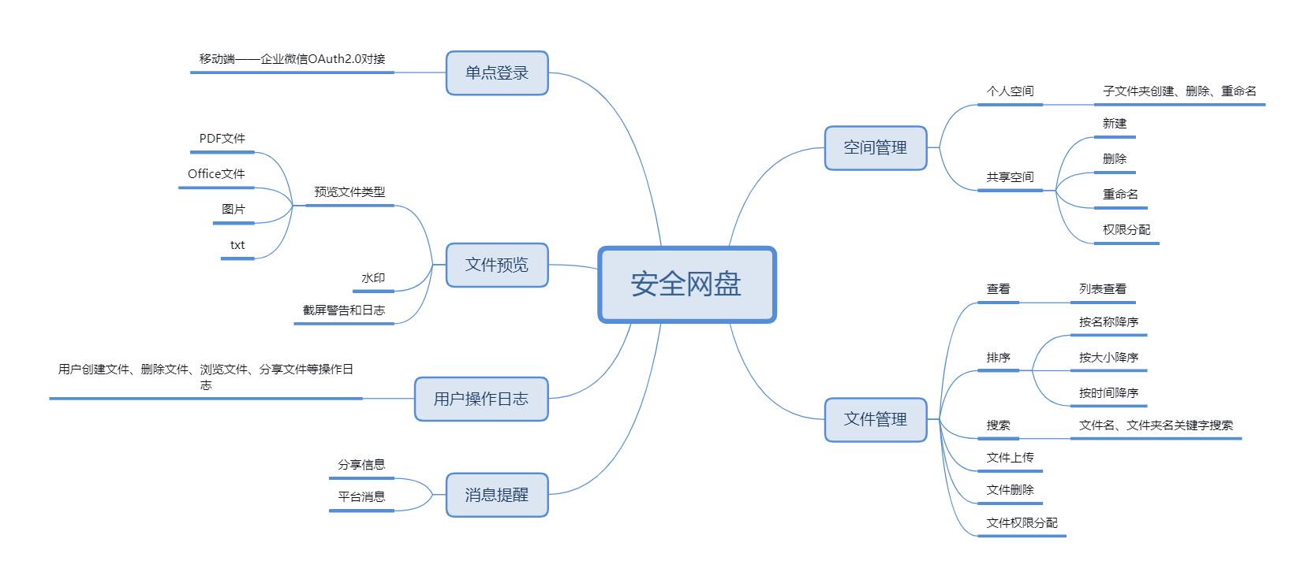
05
安全网盘介绍
安全网盘：功能介绍

Slide 15
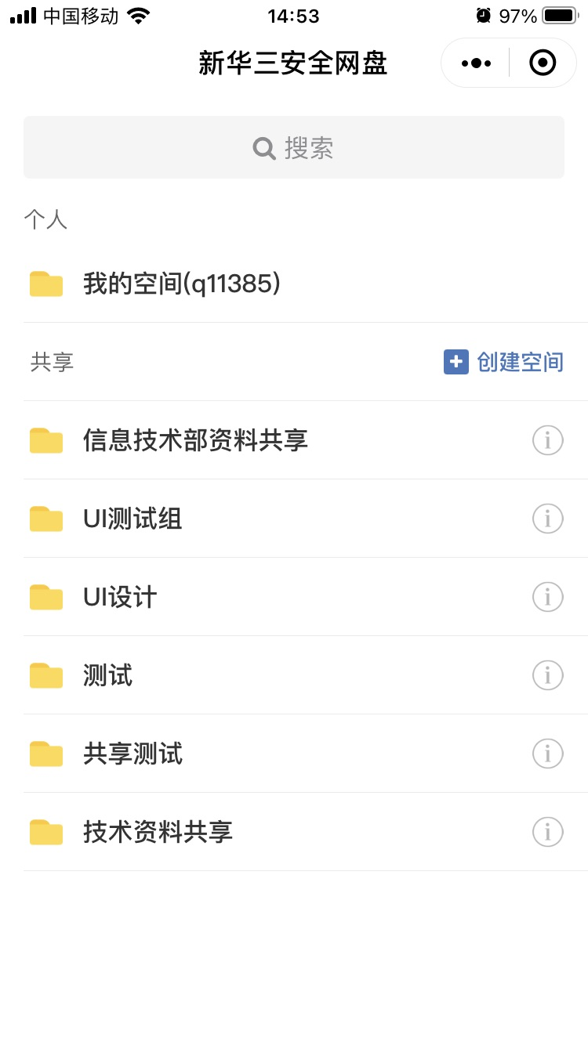
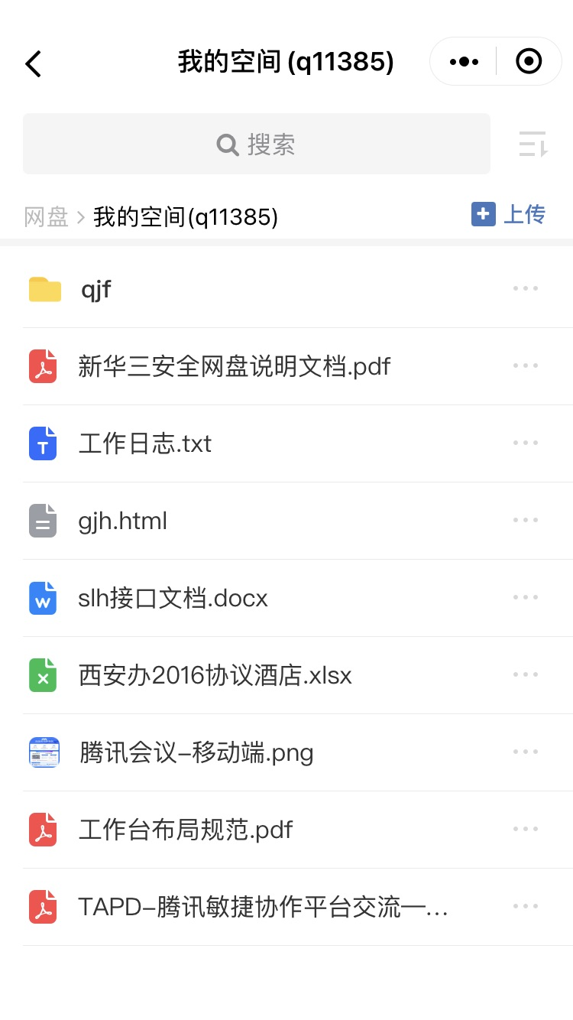
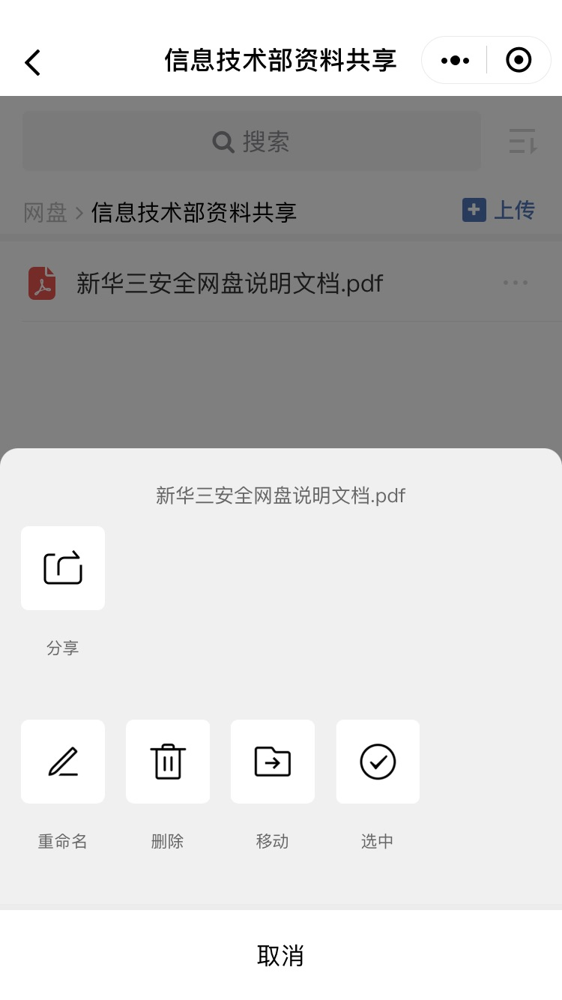
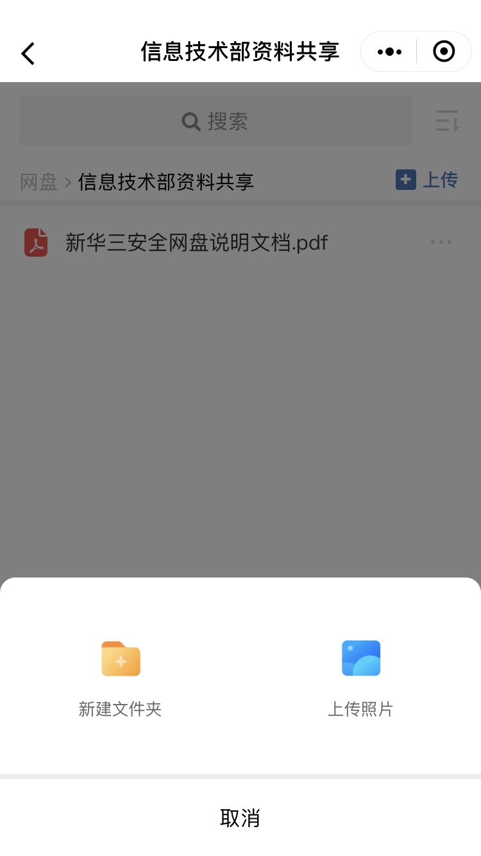
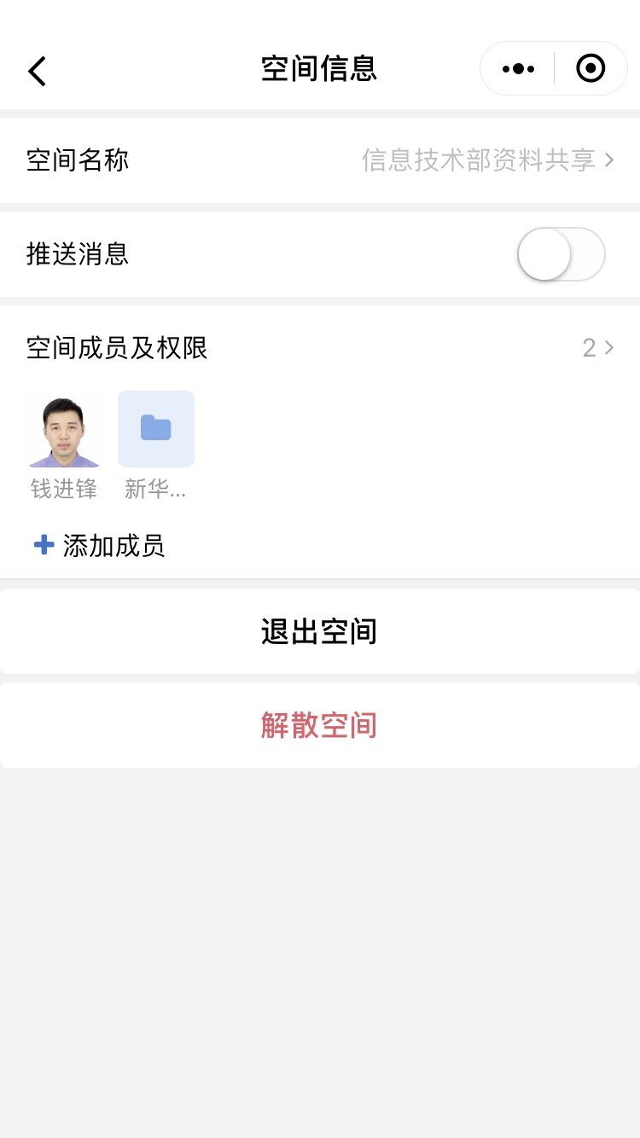
05
安全网盘介绍
安全网盘：功能预览

Slide 16
05
安全网盘介绍
安全网盘：系统架构
网盘前端
网盘前端（小程序版）
网盘前端（Web版）
管理平台
网盘接口服务
网盘前端服务接口（部署在eos平台的服务）
SFS 文件存储服务

Slide 17



05
安全网盘介绍
安全网盘：部署架构
外网
DMZ
内网
Nginx反向代理服务
存储服务代理服务，部署在EOS平台
SFS文件存储服务
Web前端服务，只对内网开放
用户外网小程序访问网盘客户端
用户内网PC访问网盘客户端

Slide 18
05
安全网盘介绍
安全网盘：应用对接场景
附件一键保存到网盘
选择网盘文件进行附件上传

Slide 19

www.h3c.com

